Slide 1
DEFINICION DE FRONTERA DE POSIBILIDADES DE PRODUCCIÓN O CURVA DE TRANSFORMACION:
Econ. José Rodríguez Lichtenheldt

Slide 2
CURVA DE TRANSFORMACION
La curva de transformación o frontera de posibilidades de producción se puede definir como:
El conjunto de las distintas combinaciones alternativas máximas de dos bienes o servicios que se podrían producir en un período determinado cuando se tiene disponibilidad de factores y tecnología limitados.

Slide 3
CURVA DE TRANSFORMACION
Por ejemplo, suponga una economía que puede dedicarse a la producción de café o de camisas, de acuerdo con los siguientes datos, donde las cantidades de café están dadas en miles de sacos por mes y las de camisas en miles de unidades:
 | Cantidades por unidad de tiempo
 | Café | Camisas
A | 15 | 0
B | 14 | 1
C | 12 | 2
D | 9 | 3
E | 5 | 4
F | 0 | 5

Slide 4
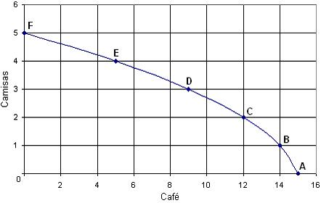
CURVA DE TRANSFORMACION
Gráficamente se representaría como, donde se observa que la curva de transformación es cóncava hacia abajo:

Slide 5
CURVA DE TRANSFORMACION
Es de gran importancia destacar algunas conclusiones que se obtienen con este modelo, las cuales son:
La curva ilustra el problema de la escasez, y de ese modo explica el problema económico. Si no existiera escasez, entonces no existiría una frontera o límite máximo.

Slide 6
CURVA DE TRANSFORMACION
Ilustra el COSTO DE OPORTUNIDAD: esto ya que la escasez implica la necesidad de elección, y de ahí que la obtención de mayor producción de un bien requiere de la reducción en la producción (pérdida de oportunidad) de uno o más de otros bienes. El costo de oportunidad de una determinada acción es el valor de la mejor alternativa sacrificada.
En el caso del ejemplo, si la economía se encuentra en el punto A y desea trasladarse al punto B, entonces el costo de oportunidad es de 1, ya que sacrifica una unidad de café por obtener una de camisas. Al pasar de B a C sacrifica dos unidades de café y obtiene otra de camisas, por tanto el costo de oportunidad es 2.

Slide 7
CURVA DE TRANSFORMACION
Ley del costo de oportunidad creciente: la mayor obtención de un bien en cantidades iguales requiere renunciar a cantidades mayores del bien alternativo.
Esto ocurre porque los recursos no son igualmente productivos en actividades distintas. En la gráfica se ilustra al costo de oportunidad (C.O.) de trasladarse del punto A al B, luego del B al C, y así sucesivamente hasta llegar al F:

Slide 8
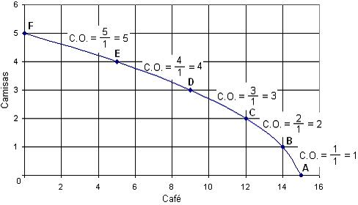
CURVA DE TRANSFORMACION

Slide 9
CURVA DE TRANSFORMACION
Todos los puntos de la curva son igualmente eficientes (hay pleno empleo de factores y se emplea la mejor tecnología disponible), todo depende de la combinación que se desee realizar.
Cualquier punto al interior de la frontera significa que los recursos no son empleados plenamente o son empleados en forma ineficaz. Por ejemplo en la siguiente gráfica los punto M y N son igualmente eficientes, pero el punto Q no, ya que se está produciendo menos del máximo, tanto de café como de camisas.

Slide 10
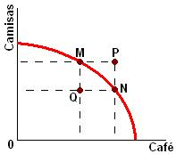
CURVA DE TRANSFORMACION
Los puntos más arriba de la curva son deseables, pero inalcanzables de acuerdo con las condiciones presentes. En la misma gráfica del punto anterior el punto P es inalcanzable con los recursos que la economía tiene en este momento.

Slide 11
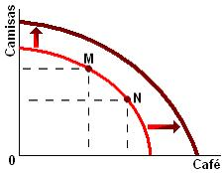
CURVA DE TRANSFORMACION
La expansión de la frontera ocurre cuando aumenta la dotación de los recursos (acumulación del capital, aumento en la fuerza de trabajo, mejoras en la tecnología) o también incrementos en la productividad de éstos, lo cual da como resultado el crecimiento económico, permitiendo alcanzar puntos que anteriormente no habría sido posible alcanzar. También es posible que la curva se desplace hacia la izquierda, lo cual sería posible ante un fuerte desastre natural, una guerra o cualquier situación que reduzca la capacidad máxima de producción de la economía.

